Slide 1
WALMART
Prédiction des ventes hebdomadaires
Projet Machine Learning supervisé - Régression linéaire et régularisée
Stack technique : Python | pandas | scikit-learn | matplotlib

Slide 2
Sommaire
01
Contexte et objectifs du projet
05
Modélisation - Régression linéaire (baseline)
02
Description du jeu de données
06
Régularisation - Ridge et Lasso
03
Analyse exploratoire - EDA
07
Résultats et comparaison des modèles
04
Prétraitement des données
08
Conclusions et recommandations

Slide 3
01 - Contexte et objectifs
Contexte
Objectifs du projet
Walmart Inc. est le premier distributeur mondial, fondé en 1962 par Sam Walton.
Le service marketing souhaite un modèle capable d'estimer les ventes hebdomadaires de ses magasins.
Un tel modèle permettrait de mieux comprendre l'influence des indicateurs économiques et d'optimiser les campagnes marketing.
Partie 1
EDA et prétraitement des données
Partie 2
Modèle de régression linéaire (baseline)
Partie 3
Régularisation Ridge et Lasso pour réduire l'overfitting
Bonus
Optimisation de l'hyperparamètre alpha via GridSearchCV

Slide 4
02 - Description du jeu de données
150
8
71
26
observations initiales
variables d'origine
observations après nettoyage
features après preprocessing
Variables du dataset
Variable | Type | Description | Rôle
Weekly_Sales | Numérique | Ventes hebdomadaires ($) | Target (y)
Store | Catégorielle | Identifiant du magasin (19 magasins) | Feature X
Holiday_Flag | Catégorielle | Présence d'un jour férié (0 ou 1) | Feature X
Temperature | Numérique | Température régionale (degrés F) | Feature X
Fuel_Price | Numérique | Prix du carburant ($) | Feature X
CPI | Numérique | Indice des prix à la consommation | Feature X
Unemployment | Numérique | Taux de chômage régional (%) | Feature X
Date | Date | Semaine - décomposée en Year/Month/Day (DayOfWeek écartée - variance nulle) | Feature X (transformée)

Slide 5
03 - Analyse exploratoire (EDA)
Graphique 1 - Distribution des ventes
Graphique 2 - Evolution temporelle
Distribution bimodale (270k$ à 2,8M$), médiane ~1,2M$.
Deux groupes de magasins aux profils très distincts. Moustache droite allongée : hétérogénéité inter-magasins réelle.
Tendance haussière et saisonnalité régulière, justifiant l'extraction de features Year, Month, Day.
Graphique 3 - Hétérogénéité inter-magasins
Graphique 4 - Indicateurs économiques
Certains magasins génèrent 3x plus de ventes.
Store est la variable la plus déterminante du modèle.
Fêtes : +7,5% de ventes. IPC (CPI) : r = -0,29 - hausse = perte de pouvoir d'achat = baisse des ventes. Chômage élevé : tendance négative marquée sur les ventes.
Graphique 5 - Matrice de corrélation
Graphique 6 - Corrélation Features vs Target
Aucune variable isolée n'est fortement corrélée à la cible (max |r| = 0.29). Combinaison nécessaire.
CPI (|r|=0.287) et Température (|r|=0.166) sont les plus corrélées.
Tous les |r| restent sous 0.30.

Slide 6
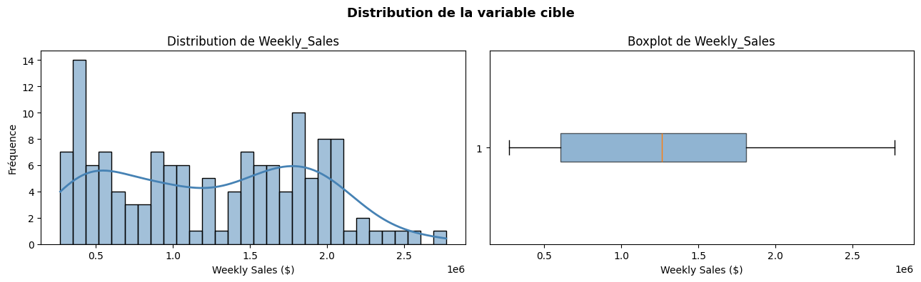
Analyse exploratoire - Distribution des ventes
Distribution bimodale des ventes (270k$ à 2,8M$) : deux groupes de magasins aux profils distincts.

Slide 7
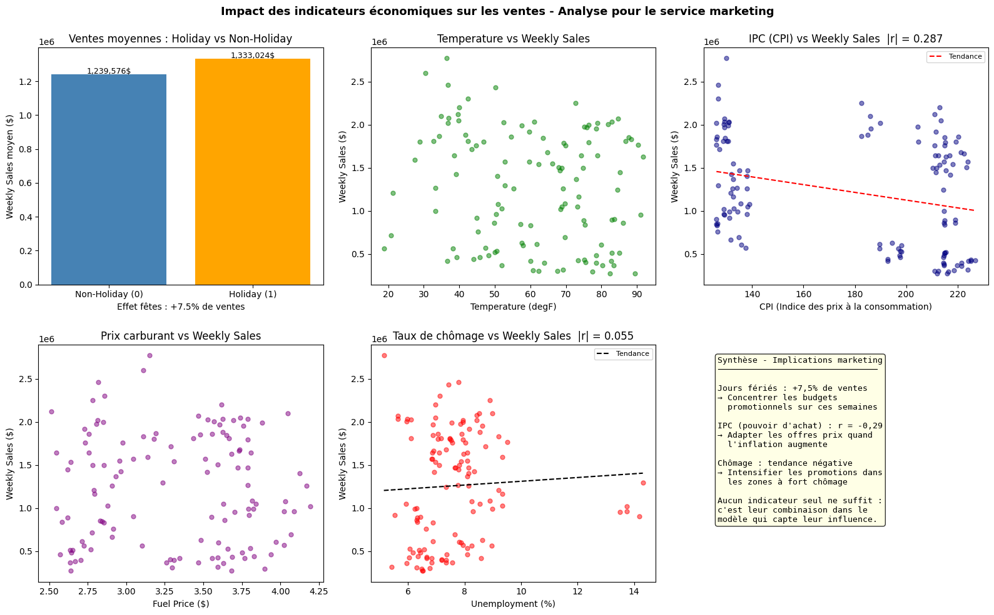
Analyse exploratoire - Indicateurs économiques
Impact des indicateurs sur les ventes : les semaines de fêtes génèrent en moyenne +7,5 % de ventes.

Slide 8
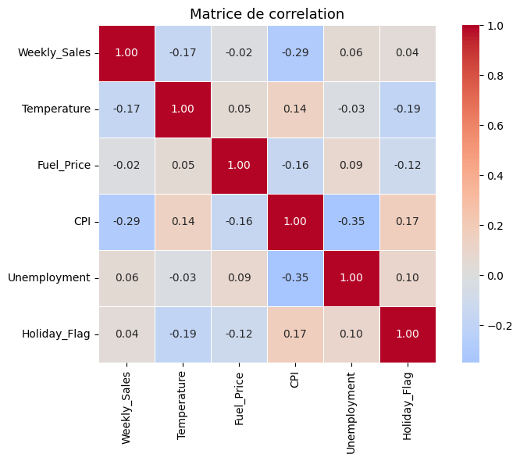
Analyse exploratoire - Matrice de corrélation
Aucune variable seule n'est fortement corrélée à la cible (|r| max = 0,29) : leur combinaison est nécessaire.

Slide 9
04 - Prétraitement des données
Prétraitement avec pandas
Prétraitement avec scikit-learn
Étape 1
Suppression des 14 lignes ou Weekly_Sales est manquant
(aucune imputation sur la variable cible)
OneHotEncoder
Store (19 magasins - 1 = 18 cols)
Holiday_Flag (2 valeurs - 1 = 1 col)
drop='first' pour éviter la multi colinéarité
Étape 2
Décomposition de Date en 3 features : Year, Month, Day (DayOfWeek écartée - variance nulle)
StandardScaler
Temperature, Fuel_Price, CPI, Unemployment
Year, Month, Day
Centre (mean=0) et réduit (std=1)
Étape 3
Retrait des outliers hors [X - 3sigma, X + 3sigma]
sur Temperature, Fuel_Price, CPI, Unemployment
Résultat final
X_train : (56, 26) | X_test : (15, 26)
26 colonnes = 18 + 1 + 7 (cohérent)

Slide 10
05 - Modélisation - Régression linéaire (baseline)
0.9865
0.9313
127 770 $
149 685 $
R² Train
R² Test
MAE Test
RMSE Test
Écart Train-Test : 0.9865 - 0.9313 = 0.0552 - Surapprentissage (overfitting) détecté - nécessaire de régulariser
Top variables - impact sur Weekly_Sales
Diagnostic du modèle
+ Store (identité magasin)
Dominant
Predicted vs Actual :
Les prédictions se regroupent autour de la droite parfaite (y=x), confirmant la performance globale du modèle.
Analyse des résidus :
Les résidus sont distribués autour de 0 sans structure particulière. Les hypothèses du modèle linéaire sont respectées.
+ Year
Elevé
- Unemployment
Modéré
+ Month
Modéré
+ Holiday_Flag
Faible
- CPI, Temperature
Faible

Slide 11
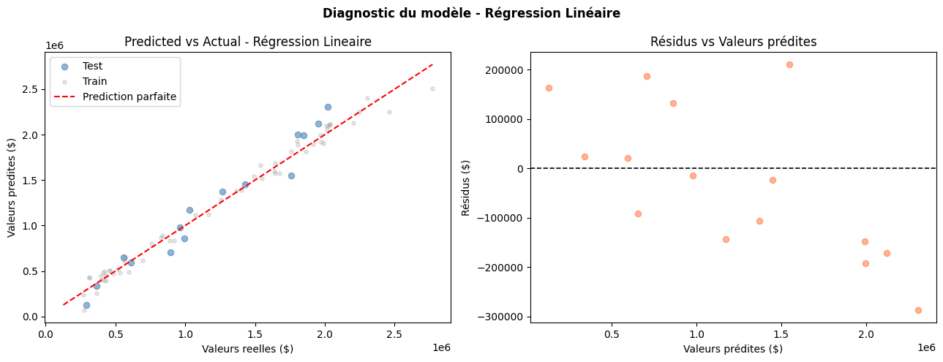
Diagnostic du modèle - Régression linéaire
Predicted vs Actual et résidus : prédictions alignées sur la droite parfaite, résidus centrés sur zéro.

Slide 12
06 - Régularisation - Ridge et Lasso
La régularisation pénalise les grands coefficients pour réduire l'overfitting.
L'hyperparamètre alpha contrôle la force de la pénalité : plus alpha est grand, plus les coéfficients sont contraints.
Ridge (L2) - Meilleur alpha = 0.1
Lasso (L1) - Meilleur alpha = 1000
Principe :
Pénalise la somme des carrés des coefficients (L2). Réduit tous les coefficients sans les annuler.
GridSearchCV (cv=5) :
Meilleur alpha = 0.1. Le R² chute rapidement au-delà : une régularisation trop forte conduit au sous-apprentissage.
Résultats :
R² Train : 0.9821 | R² Test : 0.9365
MAE : 117 536 $ | RMSE : 143 863 $
Ecart Train-Test : 0.0456 (réduit vs Baseline)
Principe :
Pénalise la somme des valeurs absolues (L1). Peut annuler certains coefficients : sélection automatique de variables.
GridSearchCV (cv=5) :
Meilleur alpha = 1000. Le R² augmente jusqu’au bord de la grille : élargir la recherche (5 000, 10 000) pour confirmer l’optimum global.
Résultats :
R² Train : 0.9844 | R² Test : 0.9438
MAE : 114 353 $ | RMSE : 135 369 $
Ecart Train-Test : 0.0406 (meilleur des 3)

Slide 13
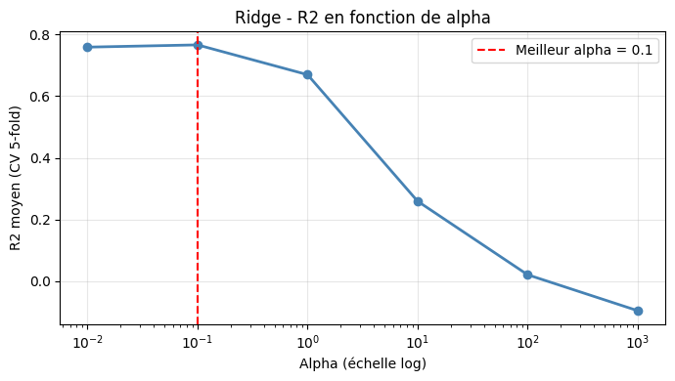
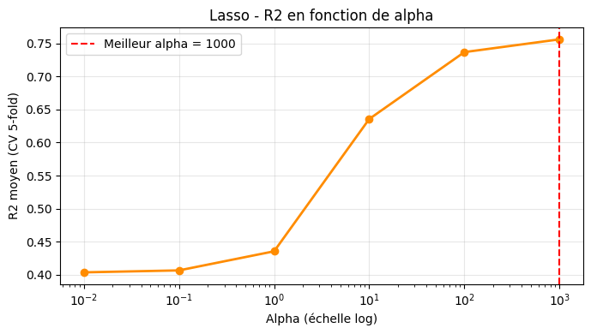
Régularisation - Choix de alpha (Ridge et Lasso)
R² en validation croisée selon alpha. Ridge : optimum net à alpha = 0,1. Lasso : le R² monte jusqu'au bord de la grille (alpha = 1000), à confirmer en élargissant la recherche.

Slide 14
07 - Résultats et comparaison des modèles
Tableau de performance comparatif
Modèle | R² Train | R² Test | MAE Test | RMSE Test | Ecart Train-Test
Régression Linéaire | 0.9865 | 0.9313 | 127 770 $ | 149 685 $ | 0.0552
Ridge (alpha = 0.1) | 0.9821 | 0.9365 | 117 536 $ | 143 863 $ | 0.0456
Lasso (alpha = 1000) | 0.9844 | 0.9438 | 114 353 $ | 135 369 $ | 0.0406
R² Test par modèle
MAE Test par modèle ($)

Slide 15
08 - Conclusions et recommandations
Modèle recommandé : Lasso (alpha = 1000) - Meilleur R² Test (0.9438), MAE et RMSE les plus faibles, overfitting le plus réduit, sélection automatique de variables.
Variables les plus importantes
Limites et perspectives
1
Store
Limites :
Facteur dominant - hétérogénéité forte entre magasins
Dataset réduit (71 obs. après nettoyage) - résultats à confirmer sur plus de données
La grille alpha Lasso (max 1000) pourrait être élargie pour confirmer l'optimum
La régression linéaire suppose une relation linéaire entre X et y
2
Year
Tendance haussière des ventes dans le temps
3
Unemployment
Corrélation négative - chômage élevé = ventes faibles
Perspectives :
4
Month
Tester des modèles non linéaires : Random Forest, XGBoost
Enrichir le dataset avec des données externes (météo, évènements)
Mettre en production via une API pour prédiction en temps réel
Saisonnalité mensuelle des ventes
5
Holiday_Flag
Semaines de fêtes : +7.5% de ventes en moyenne

Slide 16
09 - Implications pour le service marketing
Le modèle Lasso quantifie l'influence des indicateurs économiques - leviers actionables pour planifier les campagnes
Jours fériés (Holiday_Flag)
IPC - Indice des Prix à la Consommation
+7,5%
Concentrer les budgets promotionnels sur les semaines de fêtes. Planifier les campagnes en avance.
r = -0,29
Renforcer les offres prix lors des phases d'inflation. Adapter le positionnement sur les produits essentiels.
Chômage (Unemployment)
Clé de lecture - combinaison des signaux
Négatif
Intensifier les promotions dans les bassins d'emploi fragilisés. Adapter la stratégie par zone géographique.
Aucun indicateur n'agit seul. Fêtes + chômage élevé + inflation = stratégie promotionnelle spécifique, différente d'une zone à fort emploi.
Source : modèle Lasso (alpha = 1000, R² test = 0,9438) - 71 observations après prétraitement

Slide 17
Merci pour votre attention
Questions ?
Projet Machine Learning supervisé - Walmart Weekly Sales Prédiction
0.9438
114 353 $
135 369 $
Lasso (a=1000)
R² Test Lasso
MAE Test
RMSE Test
Modèle retenu

